Slide 1
Veri Madenciliğine Giriş
Çalışanın işten ayrılıp ayrılmayacağının tahmini
Çalışan performans analizi
220201028 Mert Alpay
230201143 Harun Erdoğan

Slide 2
Veri Seti Tanıtımı
  Projede, HR Analytics Dataset veri seti kullanılmıştır.
  Veri setinde 1470 çalışan, 38 öznitelikten oluşmaktadır.
  Veri setinde 26 sayısal (Yaş,Maaş), 12 kategorik (Eğitim,Departman) değişkenler içermektedir.
  Projenin amacı, Gözetimli Öğrenme tekniklerini kullanarak hedef değişken olan Attrition (İşten Ayrılma) durumunu tahmin etmektir.

Slide 3
Yöntem(Veri Ön İşleme)
Tekrar eden satırlar kontrol edildi ve veri setinden silindi.
Eksik (Null) veriler kontrol edildi ve eksik alanlar medyan (Ortanca) değerleri ile dolduruldu.
Hatalı veriler düzeltildi.
Label Encoding ve One-Hot Encoding ile verileri makine öğrenmesi için sayısal değerlere dönüştürüldü.

Slide 4
Yöntem(Model Eğitimi)
Veri seti bölümü %80 train - %20 test oranı kullanılmıştır
Model Decision Tree (%77), Random Forest (%86) ve Gradient Boosting (%88) algoritmaları üzerinde test edilmiştir.
Yapılan testler sonucunda, proje için Gradient Boosting modeli seçilmiştir.
Seçilen model üzerinde Hiperparametre Ayarlaması yapılarak modelin başarısı arttırılmıştır.

Slide 5
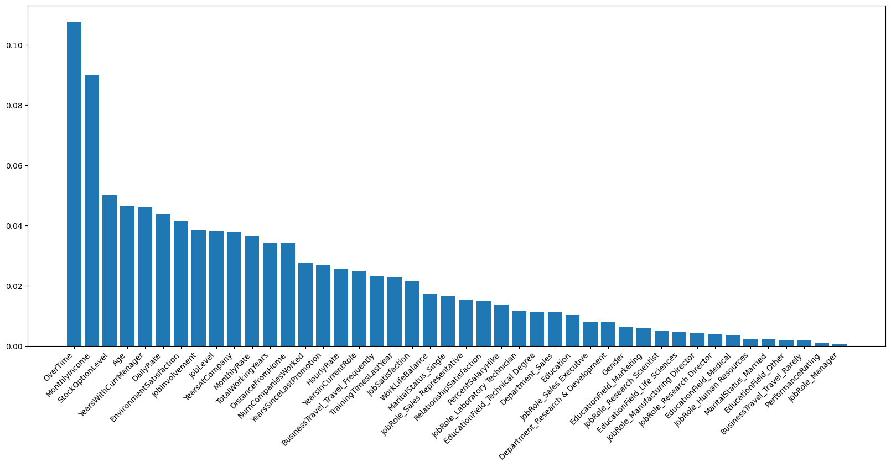
Sonuç
Geliştirilen Gradient Boosting modeli %90 doğruluk oranına ulaşmıştır.
Sınıf | Precision | Recall | F1-Score | Kişi Sayısı
Mevcut Çalışan | 0.91 | 0.98 | 0.94 | 247
Ayrılan Personel | 0.80 | 0.51 | 0.62 | 47

